Slide 1

2D平面繪圖
IC271A: 電腦圖學
元智大學資訊傳播學系
助理教授 鄧進宏

Slide 2
座標系
笛卡兒座標系
二維座標系 | 三維座標系
 | 左手定則 (Direct3D使用的座標系) | 右手定則 (OpenGL使用的座標系)
y
y
y
z
x
x
x
z

Slide 3
基本幾何圖形繪製
OpenGL的繪圖指令
所有的幾何圖案都是由點組成
OpenGL設定點的指令－glVertex*
Ex: glVertex2i, glVertex2f, glVertex3i, glVertex3f, glVertex3d
如何將這些點組合成不同的幾何元件?
點、線、三角形、四邊形、多邊形
OpenGL繪製不同幾何元件的指令
glBegin, glEnd
glBegin與glEnd必是成對出現，而glVertex*一定是包在glBegin及glEnd中間
glBegin的參數可設定繪製何種幾何元件

Slide 4
glBegin的參數
參數 | 代表意義
GL_POINTS | 繪製點
GL_LINES | 繪製線段，每兩個點連成一個線段
GL_LINE_STRIP | 繪製相連的線，每一個點都會與前一個點相連
GL_LINE_LOOP | 繪製封閉的線，即最後一點會連回第一點
GL_TRIANGLES | 繪製三角形，即每三個點會自動連成一個三角形
GL_TRIANGLE_STRIP | 繪製三角形並將三角形連成帶狀
GL_TRIANGLE_FAN | 繪製三角形並將三角形連成扇形
GL_QUADS | 繪製四邊形，即每四個點會自動連成一個四邊形
GL_QUAD_STRIP | 繪製四邊形並將四邊形連成帶狀
GL_POLYGON | 繪製任意多邊形

Slide 5
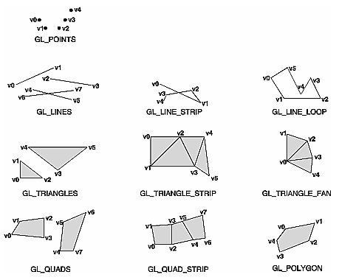
範例：
glBegin(GL_POINTS);
//glBegin(GL_LINES);
//glBegin(GL_LINE_STRIP);
//glBegin(GL_LINE_LOOP);
//glBegin(GL_TRIANGLES);
//glBegin(GL_TRIANGLE_STRIP);
//glBegin(GL_TRIANGLE_FAN);
//glBegin(GL_QUADS);
//glBegin(GL_QUAD_STRIP);
//glBegin(GL_POLYGON);
glVertex3d(v0x,v0y,v0z);
glVertex3d(v1x,v1y,v1z);
glVertex3d(v2x,v2y,v2z);
glVertex3d(v3x,v3y,v3z);
glVertex3d(v4x,v4y,v4z);
glVertex3d(v5x,v5y,v5z);
…
glEnd();
圖片來源: OpenGL Programming Guide

Slide 6
點
範例一：利用亂數點模擬星空
1. 開啟Visual Studio，建立一個空白的C#視窗應用程式專案
2. 將工具箱中的SimpleOpenGlControl控制項拖曳至表單上
3. 設定好使用SimpleOpenGlControl控制項的各項設定
將Dock屬性設定為Fill (optional)
在表單類別的建構函數中加入: (名稱可自定) this.simpleOpenGlControl1.InitializeContexts();
加入相關的OpenGL參考
加入相關的命名空間，如：using Tao.OpenGl;

Slide 7
4. 初始化OpenGL的一些狀態變數
新增simpleOpenGlControl1的Load事件處理函數，並在事件處理函數中加入
glClearColor指令是用來設定清除畫面的顏色，其四個參數分別代表red, green, blue及alpha的數值成份，數值的範圍介於0與1之間，例如：(1.0, 0.0, 0.0, 1.0)代表紅色
gluOrtho2D指令是用來設定繪圖的範圍，其四個參數分別代表x座標及y座標的邊界
Gl.glClearColor(0.0f, 0.0f, 0.0f, 1.0f);
Gl.glMatrixMode(Gl.GL_PROJECTION);
Gl.glLoadIdentity();
Glu.gluOrtho2D(0.0f, this.simpleOpenGlControl1.Size.Width, 0.0f, this.simpleOpenGlControl1.Size.Height);
y
(right, top)
物體在畫布之外，不會顯示於螢幕上
gluOrtho2D(left,right,bottom,top);
(left, bottom)
x

Slide 8
OpenGL使用了一些矩陣控制圖形的呈現，其中繪圖範圍的設定是由投影矩陣來控制
投影矩陣是OpenGL的一個狀態變數(state variable)
glMatrixMode(GL_PROJECTION)：告知系統目前要更改的是投影矩陣
glLoadIdentity指令：將目前矩陣設為單位矩陣(即初始化)
5. 開始繪製星空
新增simpleOpenGlControl1控制項的Paint事件處理函數，並在事件處理函數中加入
Random rn = new Random();
Gl.glClear(Gl.GL_COLOR_BUFFER_BIT);
Gl.glBegin(Gl.GL_POINTS);
for (int i = 0; i < 200; i++)
{
Gl.glVertex2i(rn.Next(0, this.simpleOpenGlControl1.Size.Width),
rn.Next(0, this.simpleOpenGlControl1.Size.Height));
}
Gl.glEnd();
註：在目前架構下(Tao framework)，所有的繪圖動作都必須放置於simpleOpenGlControl1控制項的paint事件處理函數中

Slide 9
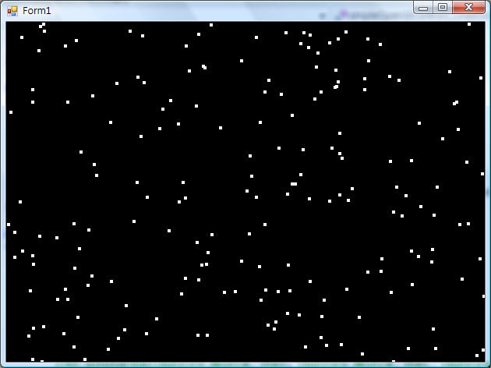
glClear指令是用來清除系統相關緩衝器(buffer)裏的資料
參數GL_COLOR_BUFFER_BIT意指清除的是畫面色彩緩衝器 (color buffer)的資料，清除的顏色是根據glClearColor指令所設定的顏色
6. 執行應用程式
補充資料
設定點的顏色及大小
glPointSize指令可設定點的大小
glColor指令可設定點的顏色
點的顏色及大小皆是OpenGL的狀態變數
OpenGL的緩衝器
色彩緩衝器(color buffer), 深度緩衝器(depth buffer), accumulation buffer, stencil buffer
色彩緩衝器又可分為前置緩衝器(front buffer)及後置緩衝器(back buffer)

Slide 10
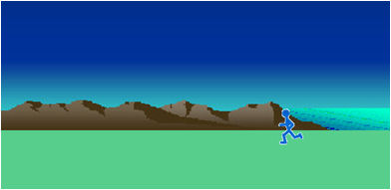
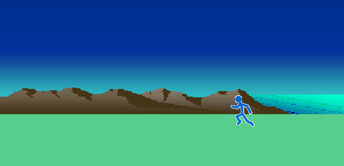
雙重緩衝器的概念
雙重緩衝器主要用於動態畫面，讓畫面更流暢
前置緩衝器
前置緩衝器的資料會直接顯示於螢幕上
所有繪圖動作都在後置緩衝器中進行，當圖畫好之後再快速切換至前置緩衝器
後置緩衝器

Slide 11
SimpleOpenGlControl控制項與OpenGL有關的屬性
ColorBits
設定色彩緩衝器每個像素所佔資料的大小，預設值為32bits，即red, green, blue, alpha各佔一個位元組(8 bits)。
DepthBits
設定深度緩衝器每個像素所佔資料的大小，預設值為16bits。深度緩衝器主要是用來辨別物體的遠近。
AccumBits
設定accumulation buffer每個像素所佔資料的大小。Accumulation buffer可用來進行特別的影像處理，例如去除因影像取樣所產生的鋸齒效應(aliasing)。
StencilBits
設定stencil buffer每個像素所佔資料的大小。
AutoSwapBuffers
是否要讓前置與後置緩衝器自動進行切換，預設值為true
在某些系統中，程式設計師必須自行處理緩衝器切換的事宜

Slide 12
範例二：Sierpinski三角形
Sierpinski三角形的產生
1. 給定三角形的三個頂點
2. 從三角形的三個頂點任意選取一點，令其為p
3. 從三角形的三個頂點再任意選取一點，令其為q
4. 計算p與q的中點，並將此點標於座標平面上
5. 令p為步驟4所產生的點，重複步驟3-5
p
p₃
p₁
p₂
p₄
q₁
q

Slide 13
程式碼：
在表單類別中新增一個Sierpinski成員函數如下：
private void Sierpinski(int x1, int y1, int x2, int y2, int x3, int y3)
{
int[,] T= new int[3,2];
Random rn = new Random();
int index = rn.Next(0,3);
int[] point= new int[2];
T[0,0] = x1; T[0,1] = y1;
T[1,0] = x2; T[1,1] = y2;
T[2,0] = x3; T[2,1] = y3;
point[0] = T[index,0]; point[1] = T[index,1];
Gl.glBegin(Gl.GL_POINTS);
for(int i=0; i<3000; i++)
{
index = rn.Next(0,3);
point[0] = (point[0]+T[index,0])/2;
point[1] = (point[1]+T[index,1])/2;
Gl.glVertex2i(point[0],point[1]);
}
Gl.glEnd();
}
T[0,0]=x1
T[0,1]=y1
T[1,0]=x2
T[1,1]=y2
T[2,0]=x3
T[2,1]=y3

Slide 14
修改simpleOpenGlControl1控制項的Paint事件處理函數
private void simpleOpenGlControl1_Paint(object sender, PaintEventArgs e)
{
Gl.glClear(Gl.GL_COLOR_BUFFER_BIT);
Sierpinski(110,110,400,130,300,400);
}

Slide 15
範例三：用滑鼠設定Sierpinski三角形的頂點
延續前一個範例，在表單類別中新增以下的成員變數
新增simpleOpenGlControl1控制項的MouseClick事件，並在事件處理函數中加入
public partial class Form1 : Form
{
int[,] Points = new int[300,2];
int numPoints = 0;
…
}
if (e.Button == MouseButtons.Left)
{
if (numPoints < 300)
{
Points[numPoints, 0] = e.X;
Points[numPoints, 1] = this.simpleOpenGlControl1.Size.Height - e.Y;
numPoints++;
}
}
if (e.Button == MouseButtons.Right)
{
numPoints =0;
}
this.simpleOpenGlControl1.Refresh();

Slide 16
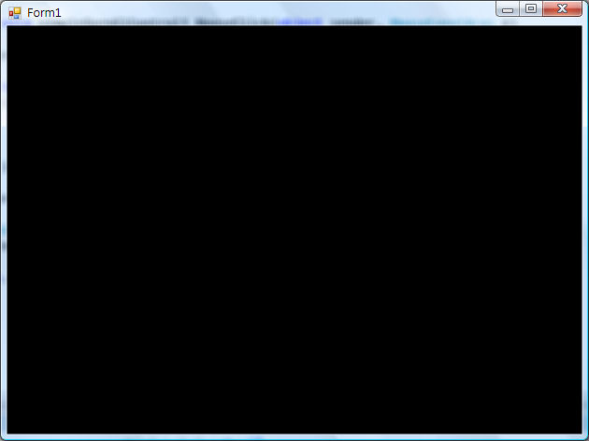
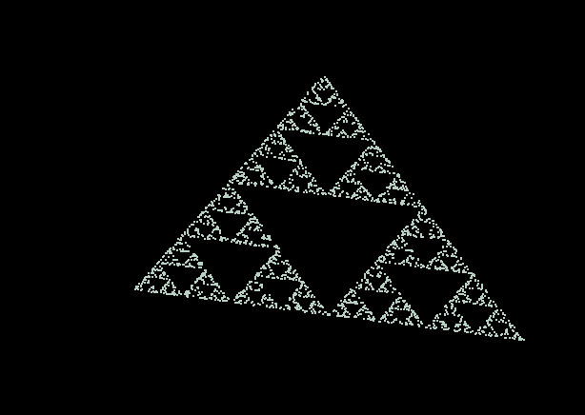
注意，視窗座標系與OpenGL座標系是上下顛倒的
simpleOpenGlControl1控制項的Refresh指令能夠令視窗重繪其工作區(即重新執行Paint事件處理函數)，如此即能讓滑鼠所設定的Sierpinski三角形立即出現在螢幕上
視窗座標系
OpenGL座標系
座標原點
x
y
y
x
座標原點

Slide 17
修改simpleOpenGlControl1控制項的Paint事件處理函數如下：
Random rn = new Random();
Gl.glClear(Gl.GL_COLOR_BUFFER_BIT);
for (int i = 0; i < numPoints / 3; i++)
{
byte R, G, B;
R = (byte)(rn.Next(0, 256));
G = (byte)(rn.Next(0, 256));
B = (byte)(rn.Next(0, 256));
Gl.glColor3ub(R, G, B); //隨機設定Sierpinski三角形的顏色
Sierpinski(Points[3*i, 0], Points[3*i, 1], Points[3*i+1, 0], Points[3*i+1, 1],
Points[3*i+2, 0], Points[3*i+2, 1]);
}

Slide 18
線
範例：繪製數學函數 在[0, 4]之間的圖形
基本概念：每隔固定區間對函數取樣，用線段連接相鄰的取樣點，只要取樣點夠密，就能接近真實的曲線
取樣點

Slide 19
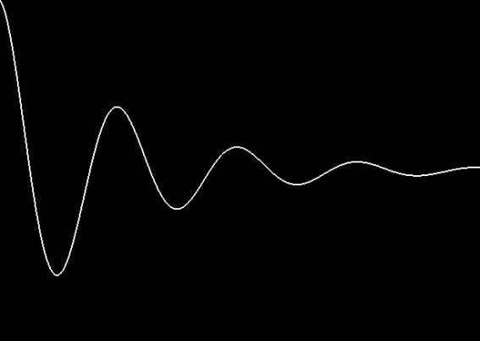

最直接的做法：
修改simpleOpenGlControl1的Paint事件處理函數中如下：
Question?
函數的數值範圍與所設定的畫布大小並不匹配
經過適當的縮放可解決上述問題
如何設定縮放的倍率?
Gl.glClear(Gl.GL_COLOR_BUFFER_BIT);
Gl.glBegin(Gl.GL_LINE_STRIP);
for (double x = 0.0; x < 4.0; x += 0.005) //每隔0.005取樣一次
{
double fx = Math.Exp(-x) * Math.Cos(2.0 * Math.PI * x);
Gl.glVertex2d(x,fx);
}
Gl.glEnd();
h
1
-1
0
4
A=w/4, B=0, C=h/2, D=C
0
0
w

Slide 20
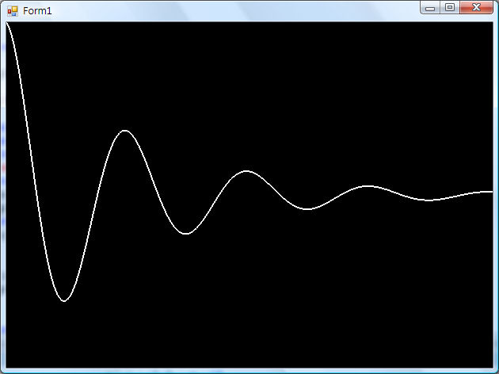
經過縮放的程式
double A,B,C,D;
A = this.simpleOpenGlControl1.Size.Width/4.0;
B = 0.0;
C = this.simpleOpenGlControl1.Size.Height / 2.0;
D = C;
Gl.glBegin(Gl.GL_LINE_STRIP);
for(double x=0.0; x<4.0; x+=0.005)
{
double fx = Math.Exp(-x)*Math.Cos(2.0*Math.PI*x);
Gl.glVertex2d(A*x+B,C*fx+D);
}
Gl.glEnd();

Slide 21
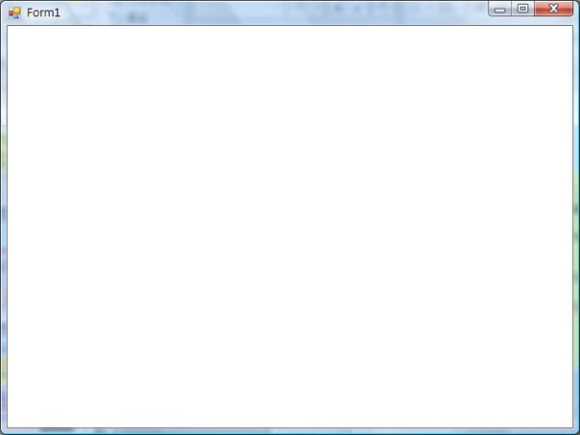
視埠的轉換
藉由視埠(viewport)的轉換可省去前述繁瑣的圖形縮放
視埠的概念:
y
gluOrtho2D(…)
glViewport(…)
x

Slide 22
glViewport指令
glViewport指令可將OpenGL投影的畫面對應到視窗上任意位置並進行縮放
glViewport指令的參數：
glViewport(x₀,y₀,width,height)
1
glViewport(…)
height
-1
(x₀,y₀)
0
4
y
width
座標原點
x

Slide 23
範例：使用gluOrtho2D搭配glViewport指令繪製數學函數圖形
修改Paint事件處理函數如下：
在本範例中，我們先利用gluOrtho2D指令設定繪圖範圍讓其與數學函數的數值相匹配，再利用glViewport指令將圖形嵌在視窗工作區內
Gl.glClear(Gl.GL_COLOR_BUFFER_BIT);
Gl.glMatrixMode(Gl.GL_PROJECTION);
Gl.glLoadIdentity();
Glu.gluOrtho2D(0.0, 4.0, -1.0, 1.0);
Gl.glViewport(0, 0, this.simpleOpenGlControl1.Size.Width,
this.simpleOpenGlControl1.Size.Height);
Gl.glBegin(Gl.GL_LINE_STRIP);
for (double x = 0.0; x < 4.0; x += 0.005)
{
double fx = Math.Exp(-x) * Math.Cos(2.0 * Math.PI * x);
Gl.glVertex2d(x, fx);
}
Gl.glEnd();

Slide 24
其他變化：
利用glViewport指令可以讓數個圖形同時內嵌在視窗上
利用gluOrtho2D指令可以讓圖形上下左右顛倒
Gl.glMatrixMode(Gl.GL_PROJECTION);
Gl.glLoadIdentity();
Glu.gluOrtho2D(0.0, 4.0, -1.0, 1.0); //正常圖形
Gl.glViewport(0, 0, simpleOpenGlControl1.Size.Width/2, simpleOpenGlControl1.Size.Height/2);
//繪製函數f(x)的圖形
Gl.glLoadIdentity();
Glu.gluOrtho2D(0.0, 4.0, 1.0, -1.0); //上下顛倒
Gl.glViewport(simpleOpenGlControl1.Size.Width / 2, 0, simpleOpenGlControl1.Size.Width / 2, simpleOpenGlControl1.Size.Height / 2);
//繪製函數f(x)的圖形
Gl.glLoadIdentity();
Glu.gluOrtho2D(4.0, 0.0, -1.0, 1.0); //左右顛倒
Gl.glViewport(0, simpleOpenGlControl1.Size.Height / 2 , simpleOpenGlControl1.Size.Width / 2, simpleOpenGlControl1.Size.Height / 2);
//繪製函數f(x)的圖形
Gl.glLoadIdentity();
Glu.gluOrtho2D(4.0, 0.0, 1.0, -1.0); //上下左右都顛倒
Gl.glViewport(this.simpleOpenGlControl1.Size.Width / 2, simpleOpenGlControl1.Size.Height / 2, simpleOpenGlControl1.Size.Width / 2, simpleOpenGlControl1.Size.Height / 2);
//繪製函數f(x)的圖形

Slide 25
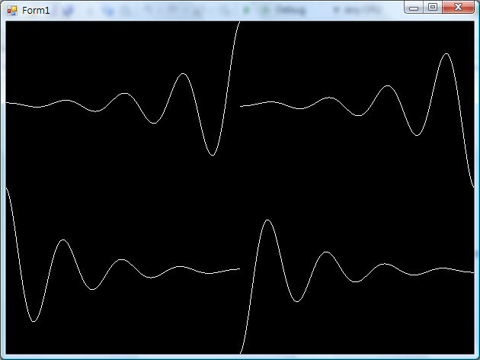

Slide 26
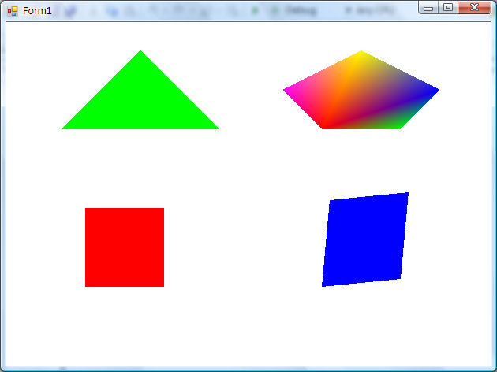
面
長方形、三角形、四邊形及多邊形的繪製
Gl.glColor3d(1.0, 0.0, 0.0);
Gl.glRecti(100, 100, 200, 200);
Gl.glColor3d(0.0, 1.0, 0.0);
Gl.glBegin(Gl.GL_TRIANGLES);
Gl.glVertex2i(70, 300);
Gl.glVertex2i(270, 300);
Gl.glVertex2i(170, 400);
Gl.glEnd();
Gl.glColor3d(0.0, 0.0, 1.0);
Gl.glBegin(Gl.GL_QUADS);
Gl.glVertex2i(400, 100);
Gl.glVertex2i(500, 110);
Gl.glVertex2i(510, 220);
Gl.glVertex2i(410, 210);
Gl.glEnd();
Gl.glBegin(Gl.GL_POLYGON);
Gl.glColor3d(1.0, 0.0, 0.0); Gl.glVertex2i(400, 300);
Gl.glColor3d(0.0, 1.0, 0.0); Gl.glVertex2i(500, 300);
Gl.glColor3d(0.0, 0.0, 1.0); Gl.glVertex2i(550, 350);
Gl.glColor3d(1.0, 1.0, 0.0); Gl.glVertex2i(450, 400);
Gl.glColor3d(1.0, 0.0, 1.0); Gl.glVertex2i(350, 350);
Gl.glEnd();

Slide 27
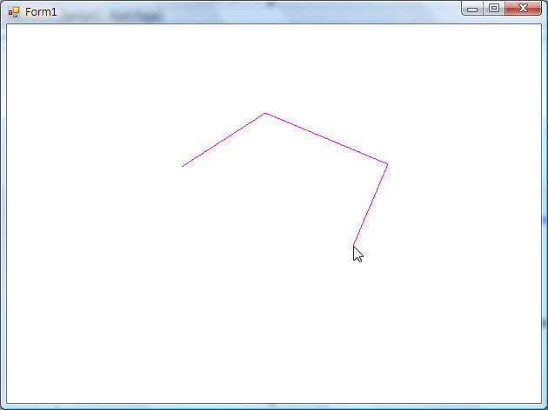
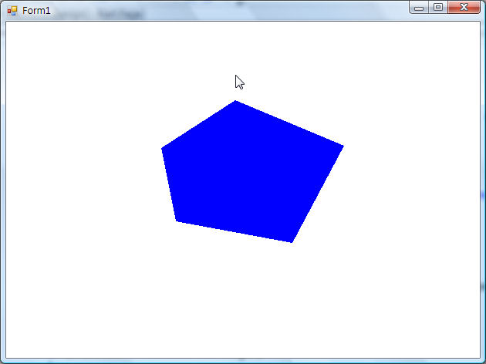
範例：手繪多邊形
滑鼠左鍵每點一下即會出現相連的線段，滑鼠移動時亦會出現線段
滑鼠左鍵點下的點與第一點相接近時即會形成一個多邊形
其他功能：
1. 鍵盤按鍵可控制多邊形的顏色
2. 按下滑鼠右鍵可清除所繪製的多邊形

Slide 28
做法：
1. 延續前一個範例，在表單類別中新增以下的成員變數
2. 設定simpleOpenGlControl1控制項的Paint事件處理函數
public partial class Form1 : Form
{
int[,] Points = new int[300, 2];
int numPoints = 0;
bool IsClose = false;
int MouseX, MouseY;
…
}
private void simpleOpenGlControl1_Paint(object sender, PaintEventArgs e)
{
Gl.glClear(Gl.GL_COLOR_BUFFER_BIT);
if (IsClose) Gl.glBegin(Gl.GL_POLYGON);
else Gl.glBegin(Gl.GL_LINE_STRIP);
for (int i = 0; i < numPoints; i++)
{
Gl.glVertex2i(Points[i, 0], Points[i, 1]);
}
if (!IsClose) Gl.glVertex2i(MouseX,MouseY);
Gl.glEnd();
}

Slide 29
3.設定simpleOpenGlControl1控制項的MouseClick事件處理函數
private void simpleOpenGlControl1_MouseClick(object sender, MouseEventArgs e)
{
if (e.Button == MouseButtons.Left && !IsClose)
{
if (numPoints < 300)
{
if (Math.Sqrt((e.X - Points[0, 0]) * (e.X - Points[0, 0]) +
(this.simpleOpenGlControl1.Size.Height - e.Y - Points[0, 1]) *
(this.simpleOpenGlControl1.Size.Height - e.Y - Points[0, 1])) < 10)
{
IsClose = true;
}
else
{
Points[numPoints, 0] = e.X;
Points[numPoints, 1] = this.simpleOpenGlControl1.Size.Height - e.Y;
numPoints++;
}
}
}
if (e.Button == MouseButtons.Right)
{
Gl.glClear(Gl.GL_COLOR_BUFFER_BIT);
numPoints =0;
IsClose = false;
}
this.simpleOpenGlControl1.Refresh();
}

Slide 30
4.設定simpleOpenGlControl1控制項的MouseMove事件處理函數
5. 設定simpleOpenGlControl1控制項的KeyDown事件處理函數
private void simpleOpenGlControl1_MouseMove(object sender, MouseEventArgs e)
{
MouseX = e.X;
MouseY = this.simpleOpenGlControl1.Size.Height - e.Y;
this.simpleOpenGlControl1.Refresh();
}
private void simpleOpenGlControl1_KeyDown(object sender, KeyEventArgs e)
{
switch (e.KeyCode)
{
case Keys.R:
Gl.glColor3d(1.0, 0.0, 0.0); break;
case Keys.G:
Gl.glColor3d(0.0, 1.0, 0.0); break;
case Keys.B:
Gl.glColor3d(0.0, 0.0, 1.0); break;
case Keys.C:
Gl.glColor3d(0.0, 1.0, 1.0); break;
case Keys.Y:
Gl.glColor3d(1.0, 1.0, 0.0); break;
case Keys.M:
Gl.glColor3d(1.0, 0.0, 1.0); break;
case Keys.K:
Gl.glColor3d(0.0, 0.0, 0.0); break;
}
this.simpleOpenGlControl1.Refresh();
}

Slide 31
補充資料
線寬
glLineWidth指令可設定線的寬度
線刻法
glLineStipple指令可設定線的樣式(如虛線)
glEnable(GL_LINE_STIPPLE)可開啟線刻功能
glDisable(GL_LINE_STIPPLE)可關閉線刻功能
多邊形的填補
glPolygonStipple指令可定多邊形的填補樣式
glEnable(GL_POLYGON_STIPPLE)可開啟多邊形填補功能
glDisable(GL_POLYGON_STIPPLE)可關閉多邊形填補功能

Slide 32
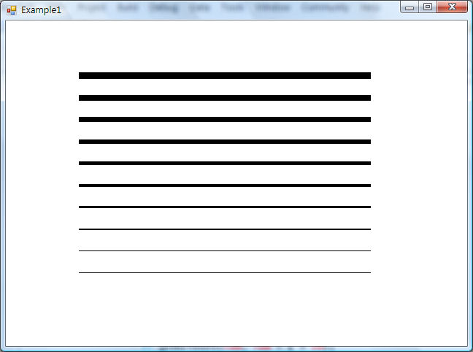
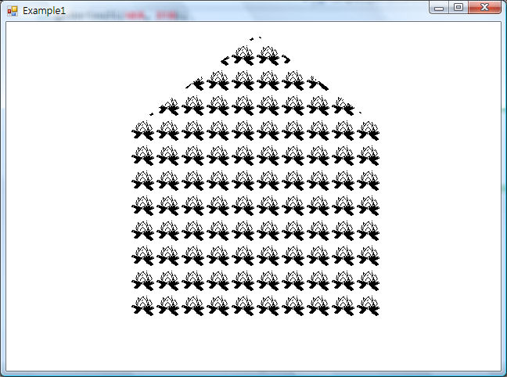
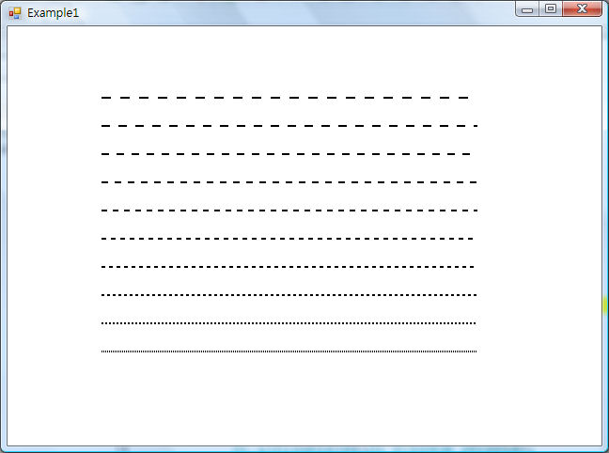
不同線寬
多邊形的填補
不同線刻

Slide 33
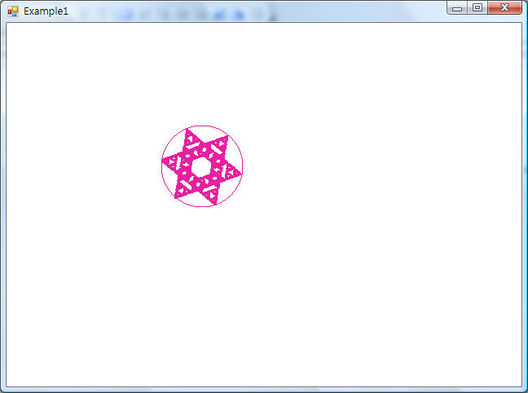
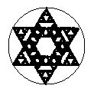
讓畫面動起來
藉由計時器可以讓畫面每隔固定時間變化一下，讓畫面動起來
範例：轉動的六角輪
六角輪會自行旋轉移動，當碰到邊界時會反彈並改變顏色
由兩個Sierpinski三角形及一個圓組成

Slide 34
基本概念：
六角輪的繪製：
其中(cx, cy) 、radius及rot是新增的表單成員變數可控制六角輪目前的位置、半徑以及旋轉的角度
int x1, y1, x2, y2, x3, y3;
x1 = (int)(cx + radius * Math.Cos(rot * Math.PI / 180.0));
y1 = (int)(cy + radius * Math.Sin(rot * Math.PI / 180.0));
x2 = (int)(cx + radius * Math.Cos((rot + 120.0) * Math.PI / 180.0));
y2 = (int)(cy + radius * Math.Sin((rot + 120.0) * Math.PI / 180.0));
x3 = (int)(cx + radius * Math.Cos((rot - 120.0) * Math.PI / 180.0));
y3 = (int)(cy + radius * Math.Sin((rot - 120.0) * Math.PI / 180.0));
Sierpinski(x1, y1, x2, y2, x3, y3);
x1 = (int)(cx + radius * Math.Cos((rot + 180.0) * Math.PI / 180.0));
y1 = (int)(cy + radius * Math.Sin((rot + 180.0) * Math.PI / 180.0));
x2 = (int)(cx + radius * Math.Cos((rot + 120.0 + 180.0) * Math.PI / 180.0));
y2 = (int)(cy + radius * Math.Sin((rot + 120.0 + 180.0) * Math.PI / 180.0));
x3 = (int)(cx + radius * Math.Cos((rot - 120.0 + 180.0) * Math.PI / 180.0));
y3 = (int)(cy + radius * Math.Sin((rot - 120.0 + 180.0) * Math.PI / 180.0));
Sierpinski(x1, y1, x2, y2, x3, y3);
Gl.glBegin(Gl.GL_LINE_LOOP);
for (int i = 0; i < 360; i += 3)
Gl.glVertex2d(cx + radius * Math.Cos(i * Math.PI / 180.0), cy + radius * Math.Sin(i * Math.PI / 180.0));
Gl.glEnd();

Slide 35
新增計時器(timer)控制項並在計時器Tick事件處理函數中更新六角輪的位置、旋轉角度以及判斷是否已碰到視窗邊界，如：
其中xstep 、ystep及RotStep是新增的表單成員變數可控制六角輪移動及旋轉的速度
Random rn = new Random();
if (cx + radius > this.simpleOpenGlControl1.Size.Width || cx - radius < 0)
{
Gl.glColor3ub((byte)rn.Next(0,256), (byte)rn.Next(0,256), (byte)rn.Next(0,256));
xstep = -xstep;
}
if (cy + radius > this.simpleOpenGlControl1.Size.Height || cy - radius < 0)
{
Gl.glColor3ub((byte)rn.Next(0, 256), (byte)rn.Next(0, 256), (byte)rn.Next(0, 256));
ystep = -ystep;
}
cx += xstep;
cy += ystep;
rot += RotStep;
this.simpleOpenGlControl1.Refresh();

Slide 36
其他進階變化：
讓六角輪追著滑鼠游標跑
新增simpleOpenGlControl1的MouseMove事件並在事件處理函數中加入
xstep = 0.05*(e.X-cx);
ystep = 0.05*(this.simpleOpenGlControl1.Size.Height-e.Y-cy);

Slide 37
視窗的縮放
在轉動的六角輪範例中，視窗縮放時會有不正常的現象
原因：
當視窗縮放時，由gluOrtho2D指令所設定的繪圖範圍與視窗大小已不相同
解決之道：
當視窗縮放時重新設定繪圖範圍讓其與視窗大小相匹配
新增simpleOpenGlControl1控制項的Resize事件處理函數，並在事件處理函數中加入
Gl.glMatrixMode(Gl.GL_PROJECTION);
Gl.glLoadIdentity();
Glu.gluOrtho2D(0.0, this.simpleOpenGlControl1.Size.Width, 0.0, this.simpleOpenGlControl1.Size.Height);
Gl.glViewport(0, 0, this.simpleOpenGlControl1.Size.Width, this.simpleOpenGlControl1.Size.Height);

